Slide 1
“এই স্লাইডটি সন্মানিত শিক্ষকবৃন্দের জন্য”
পাঠটি শ্রেণিকক্ষে উপস্থাপনের জন্য প্রয়োজনীয় পরামর্শ ও দিক নির্দেশনা Slide Note দেওয়া আছে। আশা করি উপস্থাপনের পূর্বে সন্মানিত শিক্ষকগণ স্লাইড নোটগুলো দেখে নিবেন এবং F5 চেপে পাঠটি উপস্থাপন করতে পারেন। পাশাপাশি আপনার কলাকৌশল প্রয়োগ এবং পাঠ্য বই অনুসরণ করতে পারেন। যদি কোন ভূল ত্রুটি থাকে তাহলে ক্ষমার দৃষ্টিতে দেখবেন।

Slide 2
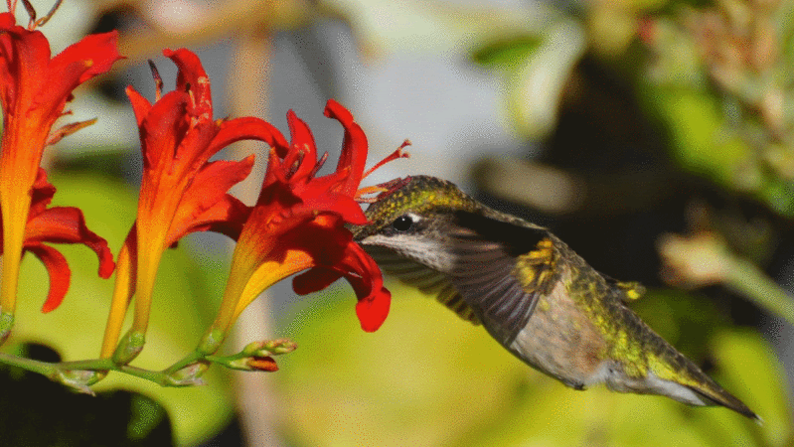
মাল্টিমিডিয়া শ্রেণিকক্ষে তোমাদের স্বাগতম
Notes:
স্লাইডটি পাঠসংশ্লিষ্ট করা হয়েছে।

Slide 3
পরিচিতি
সিকদার মোঃ শাজিদুর জাহান
সিনিয়র সহকারী শিক্ষক
ফুলহরি মাধ্যমিক বিদ্যালয়
শৈলকুপা, ঝিনাইদহ।
shajidur79@gmail.com
Mob: 01725-816731
শ্রেণি: অষ্টম
বিষয়: বিজ্ঞান
অধ্যায়: চতুর্থ
উদ্ভিদে বংশ বৃদ্ধি
সময়: ৫০ মিনিট

Slide 4
এসো আমরা একটি ভিডিও দেখি:
ভিডিওতে আমরা কী দেখলাম?
Notes:
পাঠ শিরোনাম বের করার জন্য ছোট ছোট প্রশ্ন করা যেতে পারে ।

Slide 5
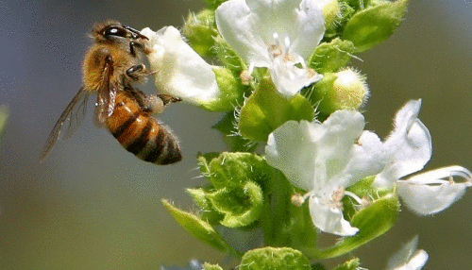
আজকের পাঠ…
পরাগায়ন

Slide 6
শিখনফল
এই পাঠ শেষে শিক্ষার্থীরা...
1.পরাগায়ন কী তা বলতে পারবে;
2.পরাগায়নের প্রকারভেদ বর্ণনা করতে পারবে;
3.ফুলের বৈশিষ্ট্যের ভিত্তিতে পরাগায়নের মাধ্যম ব্যাখ্যা করতে পারবে।

Slide 7
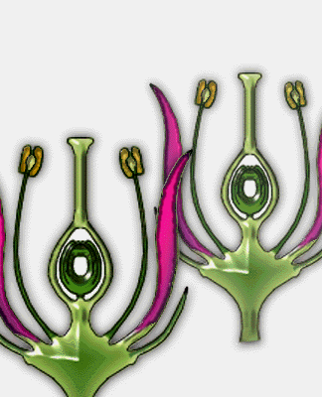
দৃশ্যটি লক্ষ্য করি:
পরাগরেণু গর্ভমুন্ডে স্থানান্তরিত হওয়ার প্রক্রিয়াকে কী বলে তোমরা বলতে পারবে?
পরাগধানী হতে পরাগরেণু কোথায় স্থানান্তরিত হচ্ছে ?
Notes:
১ম শিখনফল অর্জনের উদ্দেশ্যে এই স্লাইডটি প্রদর্শন করা হয়েছে ।

Slide 8
একক কাজ
সময়-৪ মিনিট
পরাগায়ন বলতে কী বুঝ?
ফুলের পরাগধানী হতে পরাগরেণু একই ফুলে অথবা একই জাতের অন্য ফুলের গর্ভমুন্ডে স্থানান্তরিত হওয়াকে পরাগায়ন বলে।
উত্তরের জন্য এখানে ক্লিক করি।

Slide 9
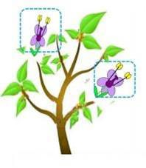
ছবিটি লক্ষ্য করি:
এ ধরনের পরাগায়নকে আমরা কী বলতে পারি?
ছবিটিতে তোমরা কী বুঝতে পারছ?
একই ফুলে বা একই গাছের ভিন্ন দুটি ফুলের মধ্যে পরাগায়ন ঘটেছে
Notes:
দ্বিতীয় শিখনফল অর্জনের উদ্দেশ্যে এই স্লাইডটি প্রদর্শন করা হয়েছে । একই ফুলে বা একই গাছের ভিন্ন দুটি ফুলের মধ্যে যখন পরাগায়ন ঘটে তাই হল স্ব-পরাগায়ন।

Slide 10
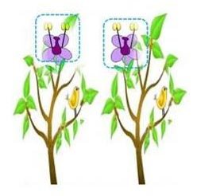
ছবিটি লক্ষ্য করি:
ছবিটিতে তোমরা কী বুঝতে পারছ?
এ ধরনের পরাগায়নকে আমরা কী বলতে পারি ?
একই প্রজাতির দুটি ভিন্ন উদ্ভিদের ফুলের মধ্যে পরাগরেণু সংযোগ ঘটেছে
Notes:
দ্বিতীয় শিখনফল অর্জনের উদ্দেশ্যে এই স্লাইডটি প্রদর্শন করা হয়েছে । একই প্রজাতির দুটি ভিন্ন উদ্ভিদের ফুলের মধ্যে যখন পরাগরেণু সংযোগ ঘটে তখন তাকে বলে পর-পরাগায়ন।

Slide 11
জোড়ায় কাজ
সময়-৬ মিনিট
পরাগায়নের প্রকারভেদ বর্ণনা করে লিখ।

Slide 12
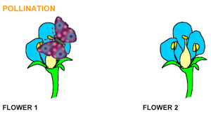
পরাগায়নের কি কি মাধ্যম হতে পারে ?
এক্ষেত্রে প্রজাপতিটি কিসের মাধ্যম হিসেবে কাজ করছে ?
চিত্রটি দেখ এবং বল প্রজাপতিটি কী করছে ?
পরাগরেণু স্থানান্তরে
পরাগরেণু স্থানান্তরের কাজ করছে
পরাগায়নের মাধ্যম
Notes:
পতঙ্গপরাগী, বায়্‌পরাগী, পানিপরাগী ও প্রাণিপরাগী।

Slide 13
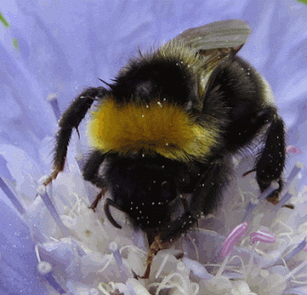
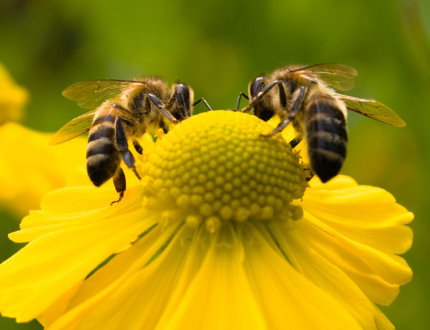
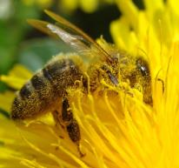
ছবিগুলি লক্ষ্য করি:
ফুল বড়, রঙ্গীন, মধুগ্রন্থিযুক্ত, পরাগরেণু আঁঠালো ও সুগন্ধযুক্ত।
এজন্য এধরণের ফুলকে কী নামে অভিহিত করা হয় ?
ফুলগুলোর মধ্যে কি কি বৈশিষ্ট্য দেখতে পাচ্ছ ?
বৈশিষ্ট্যগুলোর জন্য কারা এই ফুলগুলোর প্রতি আকৃষ্ট হয় ?
Notes:
ফুল বড়,রঙ্গীন,মধুগ্রন্থিযুক্ত।পরাগরেণু ও গর্ভমুন্ড আঁঠালো ও সুগন্ধযুক্ত।এদের রঙ আকর্ষণীয় হওয়ার কারণে কীটপতঙ্গ,মৌমাছি, প্রজাপতি ইত্যাদির মাধ্যমে পতঙ্গপরাগণ হয় । উদাহরণঃ ফুল জবা, কুমড়া, সরিষা ইত্যাদি।

Slide 14
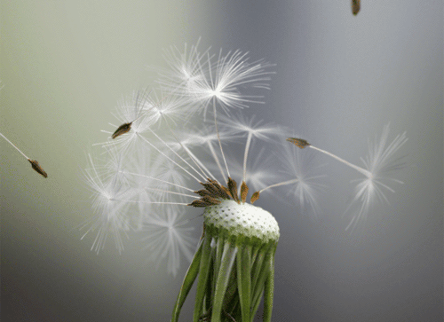
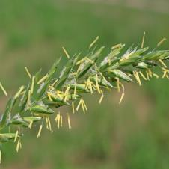
ছবিগুলি লক্ষ্য করি:
এজন্য এধরণের ফুলকে কী নামে অভিহিত করা হয় ?
ফুলগুলোর মধ্যে কি কি বৈশিষ্ট্য দেখতে পাচ্ছ ?
ফুল বর্ণ, গন্ধ ও মধুগ্রন্থিহীন। পরাগরেণু হাল্কা, অসংখ্য ও আকারে ক্ষুদ্র।
গর্ভমুন্ড আঁঠালো, শাখান্বিত, কখনো পালকের ন্যায়।
এই বৈশিষ্ট্যগুলোর কোন মাধ্যমের ফুলে দেখা যায় ?
Notes:
ফুল বর্ণ, গন্ধ ও মধুগ্রন্থিহীন। পরাগরেণু হাল্কা, অসংখ্য ও আকারে ক্ষুদ্র। গর্ভমুন্ড আঁঠালো, শাখান্বিত, কখনো পালকের ন্যায়। বায়ুপরাগী ফুল ধান, ভুট্টা ইত্যাদি।

Slide 15
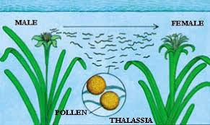
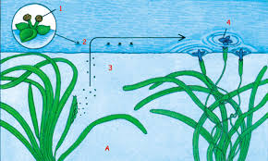
ছবিগুলি লক্ষ্য করি:
এরা আকারে ক্ষুদ্র, হালকা। সহজে পানিতে ভাসতে পারে।
স্ত্রী ফুলে বৃন্ত লম্বা, পুং ফুলে বৃন্ত ছোট।
ফুলগুলোর মধ্যে কি কি বৈশিষ্ট্য দেখতে পাচ্ছ ?
এজন্য এধরণের ফুলকে কী নামে অভিহিত করা হয় ?
এই বৈশিষ্ট্যগুলোর কোন মাধ্যমের ফুলে দেখা যায়?
Notes:
এরা আকারে ক্ষুদ্র,হালকা। সহজে পানিতে ভাসতে পারে। স্ত্রী ফুলে বৃন্ত লম্বা,পুং ফুলে বৃন্ত ছোট। পানিপরাগী পাতাশ্যাওলা,শাপলা ইত্যাদি।

Slide 16
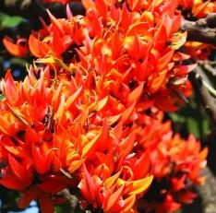
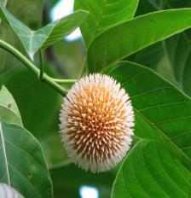
ছবিগুলি লক্ষ্য করি:
এসব ফুল মোটামুটি বড়। তবে ছোট হলে ফুলগুলো পুষ্পমঞ্জুরীতে সাজানো থাকে।
ফুলগুলোর মধ্যে কি কি বৈশিষ্ট্য দেখতে পাচ্ছ ?
এজন্য এধরণের ফুলকে কী নামে অভিহিত করা হয় ?
বৈশিষ্ট্যগুলোর জন্য কারা এই ফুলগুলোর প্রতি আকৃষ্ট হয় ?
Notes:
এসব ফুল মোটামুটি বড়। তবে ছোট হলে ফুলগুলো পুষ্পমঞ্জুরীতে সাজানো থাকে।এদের রঙ আকর্ষণীয় হওয়ার কারণে পাখি, বাদুড় ইত্যাদির মাধ্যমে প্রাণিপরাগণ হয় । উদাহরণঃ কদম, শিমুল, কচু ইত্যাদি।

Slide 17
দলগত কাজ
সময় : ৮ মিনিট
প্রতি দলকে 5টি বিভিন্ন ফুল দেয়া হবে ফুল দেখে তোমরা ছকটি পূরণ করবে ।
ফুলের নাম | পরাগায়নের মাধ্যম | ফুলের বৈশিষ্ট্য
Notes:
এক্ষেত্রে শিক্ষক নিজেই ৫/১০ প্রকারের ফুল সংগ্রহ করে আনবেন বা শিক্ষার্থীদের বাসা থেকে নিয়ে আসতে বলা যেতে পারে ,আর যদি একান্তই না পাওয়া যায় তবে ফুলের চিত্র এঁকে বা প্রিন্ট করে দেয়া যেতে পারে ।

Slide 18
মূল্যায়ন
উত্তর ভুল হয়েছে ,
আবার চেষ্টা কর।
উত্তর সঠিক হয়েছে ,
ধন্যবাদ।
(১)
পরাগায়ন কত প্রকার ?
(ক) ১
(খ) ২
(গ) ৩
(ঘ) ৪
(২)
পরাগায়নের ফলে পরাগরেণু কোথায় স্থানান্তরিত হয় ?
(ক) গর্ভমুন্ডে
(খ) গর্ভদন্ডে
(গ) গর্ভাশয়ে
(ঘ) পুংদন্ডে
Notes:
এখানে টিগ্রারের ব্যাবহার আছে । মাউস পয়েন্টার দিয়ে প্রত্যেক উত্তরের উপর ক্লিক করে দেখবেন ।

Slide 19
মূল্যায়ন
উত্তর ভুল হয়েছে ,
আবার চেষ্টা কর।
উত্তর সঠিক হয়েছে ,
ধন্যবাদ।
(৩)
কোনটি বায়ুপরাগী ফুলের বৈশিষ্ট্য ?
(ক) ফুল বড়
(খ) সুগন্ধ আছে
(গ) পরাগরেণু আঁঠালো
(ঘ) গর্ভমুন্ড শাখান্বিত
(৪)
পতঙ্গপরাগী ফুলের উদাহরণ হচ্ছে₋ ?
i. কুমড়া
ii. ধান
iii. জবা
(ক) i ও ii
(খ) i ও iii
(গ) ii ও iii
(ঘ) i, ii ও iii
Notes:
এখানে টিগ্রারের ব্যাবহার আছে । মাউস পয়েন্টার দিয়ে প্রত্যেক উত্তরের উপর ক্লিক করে দেখবেন ।

Slide 20
বাড়ির কাজ
“উদ্ভিদের বংশ বিস্তারে পরাগায়নের মাধ্যম অত্যাবশ্যক” তোমার উত্তরের স্ব-পক্ষে ১০ টি বাক্য লিখে আনবে।
Notes:
সকলকে খাতায় লিখে নিতে বলবো।

Slide 21
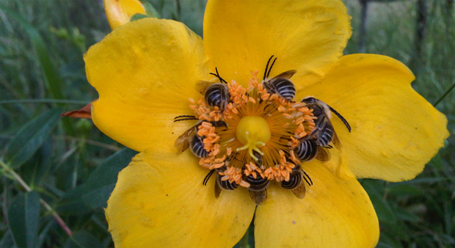
সবাইকে ধন্যবাদ

